Slide 1
北京市药品和医用耗材招采管理子系统
信息收集
操作说明
生产/代理企业用户

Slide 2
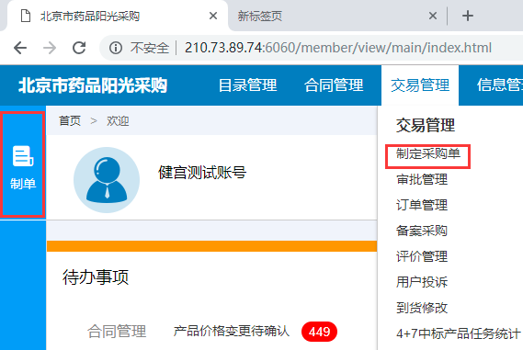
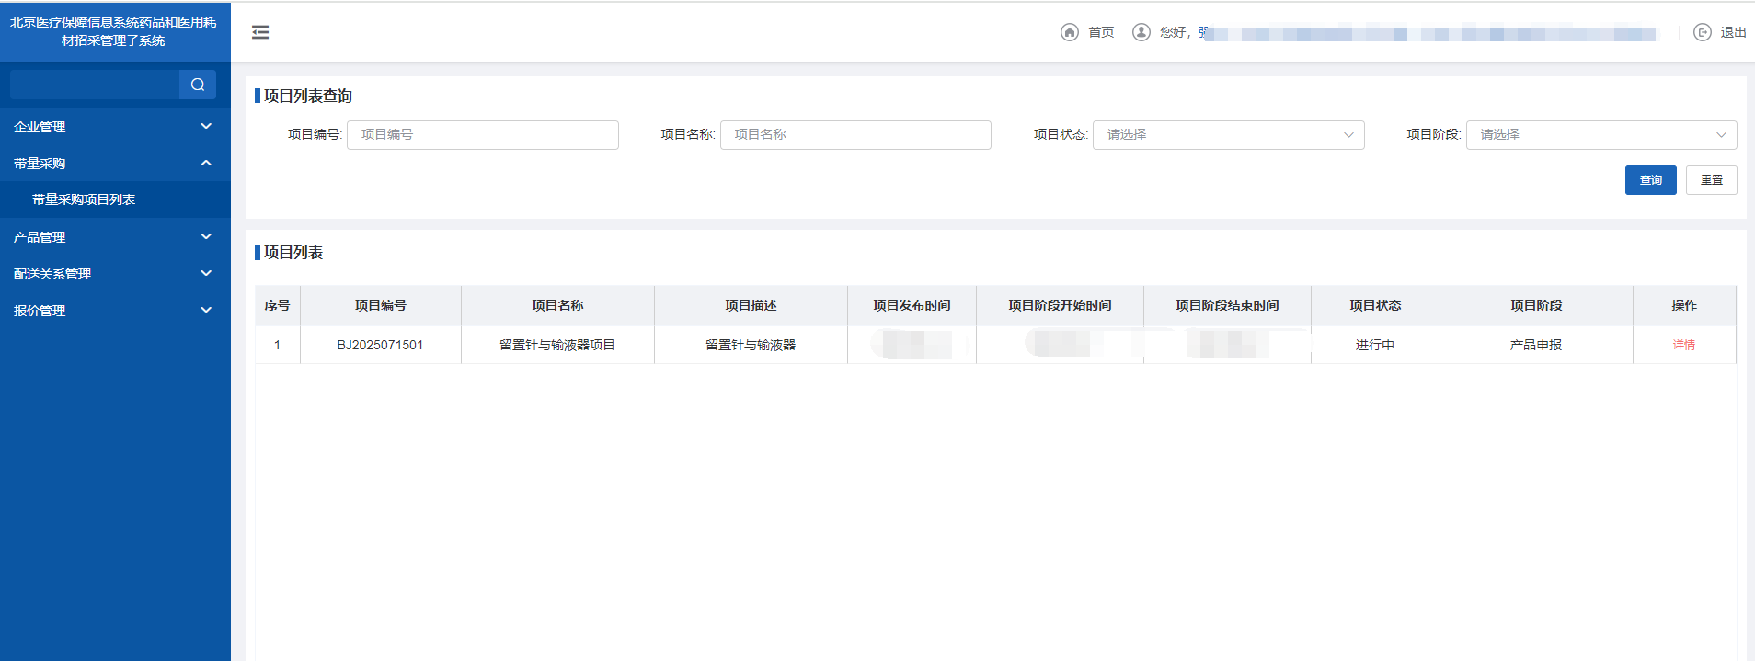
1.点击【带量采购-带量采购项目列表】
2.点击【留置针与输液器】项目的“详情”进入

Slide 3
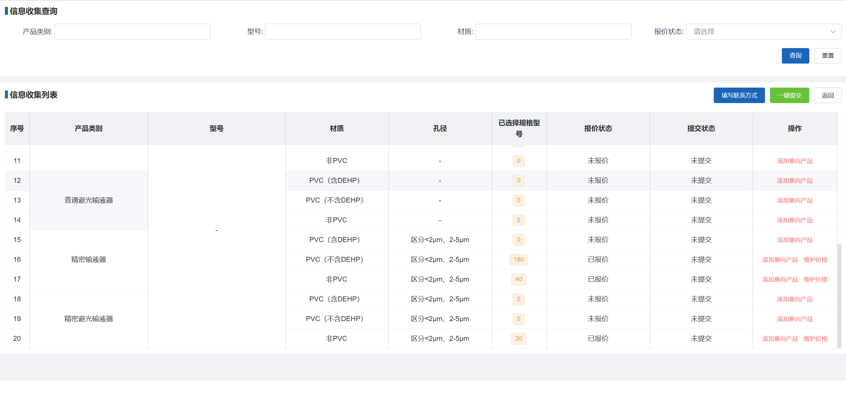
此页面按产品分类分组显示。默认展示上次7月21日9时-7月27日17期间报价的产品信息，企业需进一步完善价格信息，亦可继续新增添加意向产品。
需填写操作联系人信息
3.点击【添加意向产品】
如上次已添加过意向产品，可直接从第6步【维护价格】开始操作完善价格信息

Slide 4
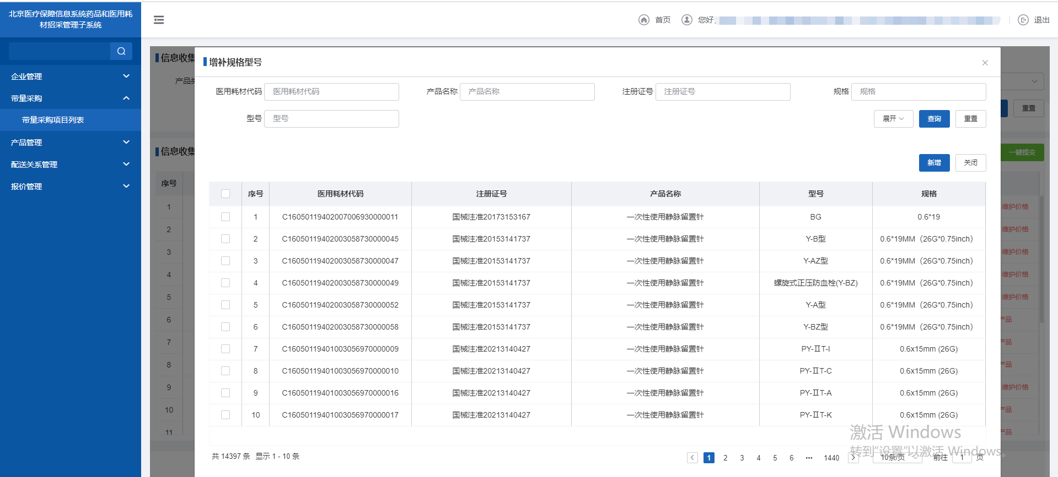
5.点击【新增】
4.勾选具体的规格型号产品

Slide 5
点击“数字”可查看已选择的规格型号，可对已经维护的产品操作“删除”
6.点击【维护价格】

Slide 6
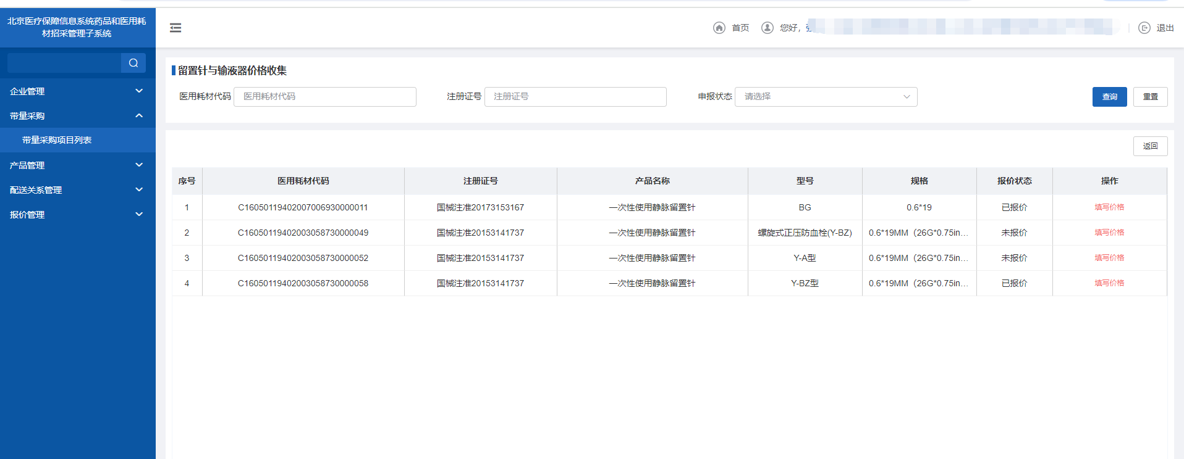
7.需对具体规格型号逐个点击【填写价格】完善价格信息

Slide 7
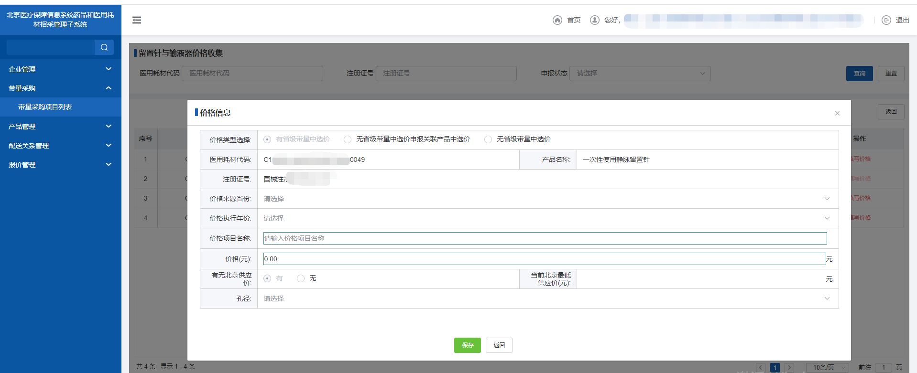
8.如价格类型选择 “有省级带量中选价“ 需填写最低中选价及来源省份，执行年份，项目名称，有无北京供应价。
精密输液器及精密避光输液器需完善“孔径”信息，反之则无该操作项。
9.点击【保存】

Slide 8
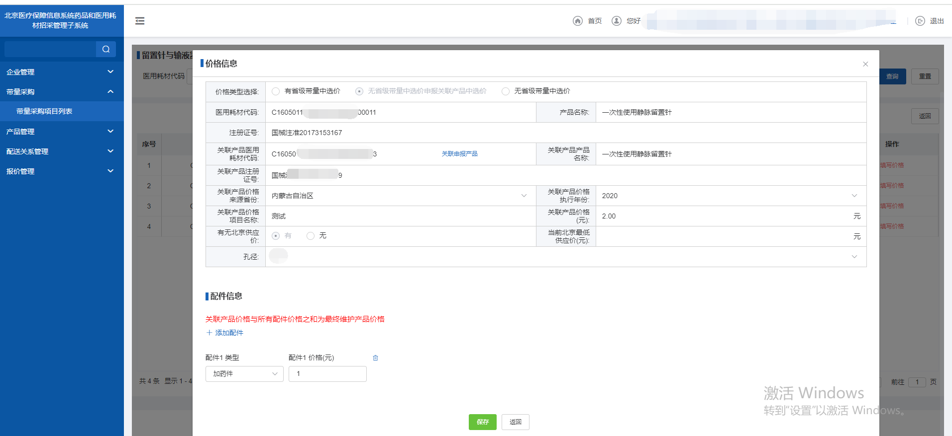
8.如价格类型选择“无省级带量中选价申报关联产品中选价”
代表该申报产品在外省无中选价但与之相关的产品在外省有中选价。需选择关联产品及填写最低中选价格信息
系统默认展示上次填报的价格信息，本次需完善有无北京供应价相关信息。
精密输液器及精密避光输液器需完善“孔径”信息，反之则无该操作项。
9.点击【关联申报产品】

Slide 9
“无省级带量中选价申报关联产品中选价”举例
北京申报产品：C160501194020xxxxxxx0000035（含配件）
外省中选产品：C160501194010xxxxxxx0000033（不含配件）
两个编码，只区别于北京申报产品含配件，外省中选产品不含配件，其它配置均相同。称为关联关系

Slide 10
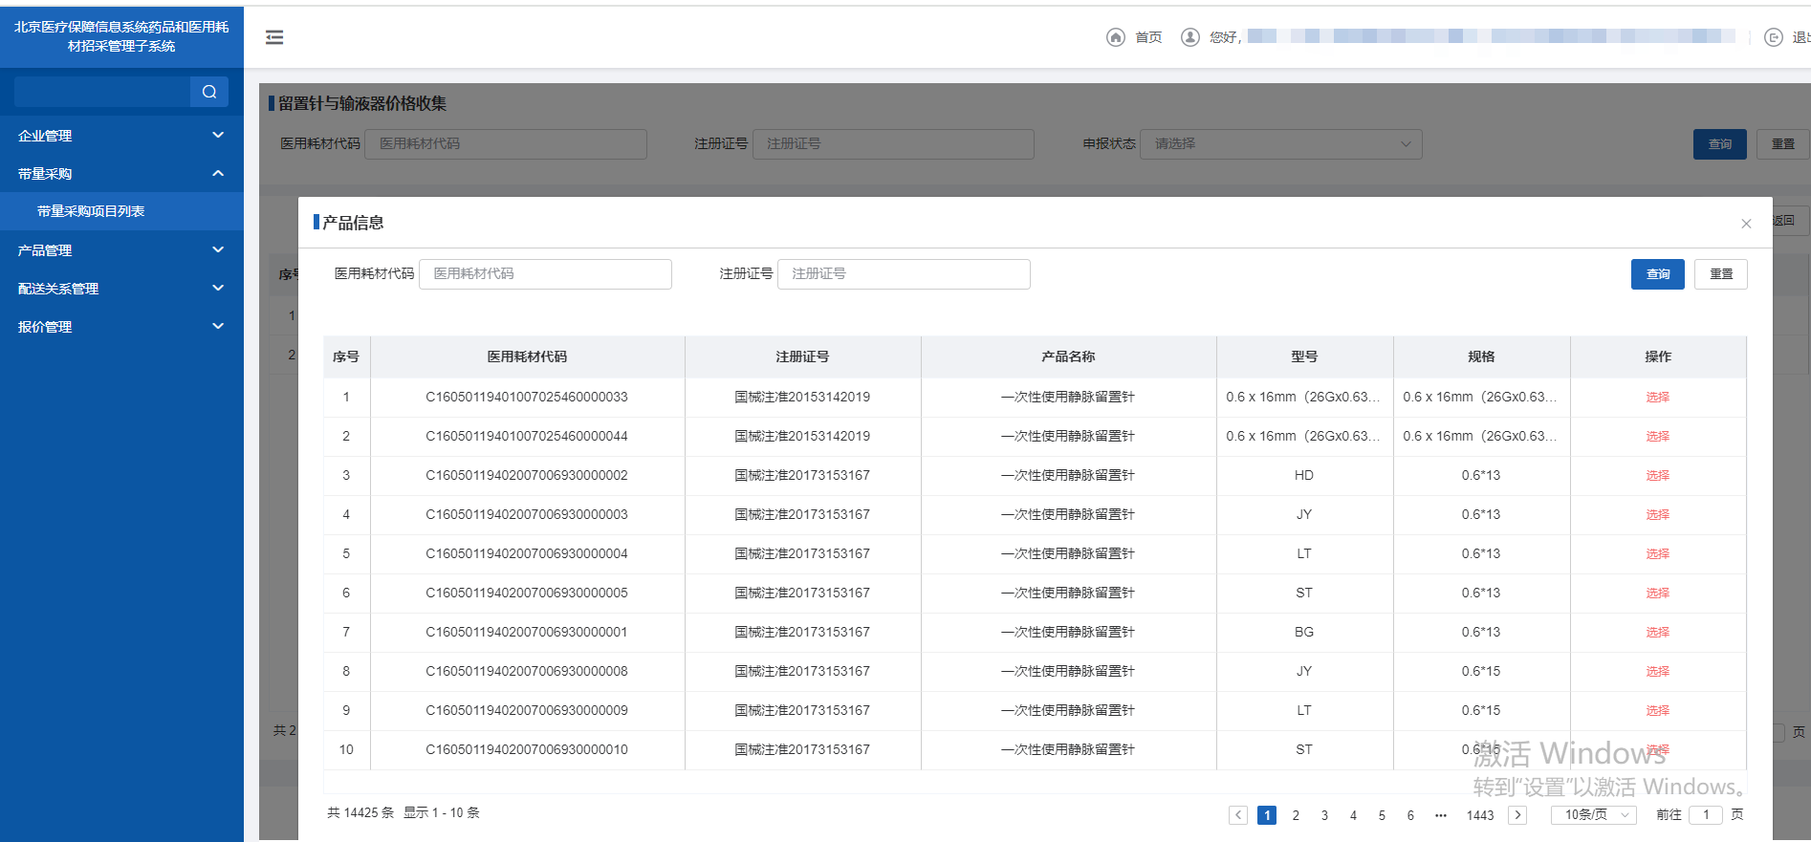
10.查询对应关联的产品，并点击操作列的【选择】

Slide 11
11.填写关联产品的价格来源、执行年份、项目名称、中选价格、有无北京中选价相关信息
精密输液器及精密避光输液器需完善“孔径”信息，反之则无该操作项。
12.下拉选择北京申报产品的配件信息及填写价格。配件可多次添加然后点击【保存】按钮

Slide 12
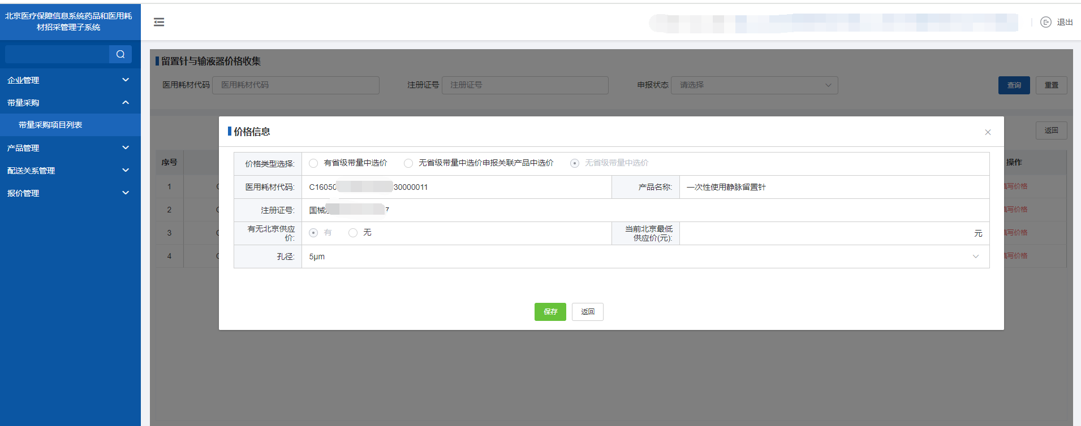
8.如选择“无省级带量中选价” 需完善有无北京供应价相关信息。
精密输液器及精密避光输液器需完善“孔径”信息，反之则无该操作项。

Slide 13
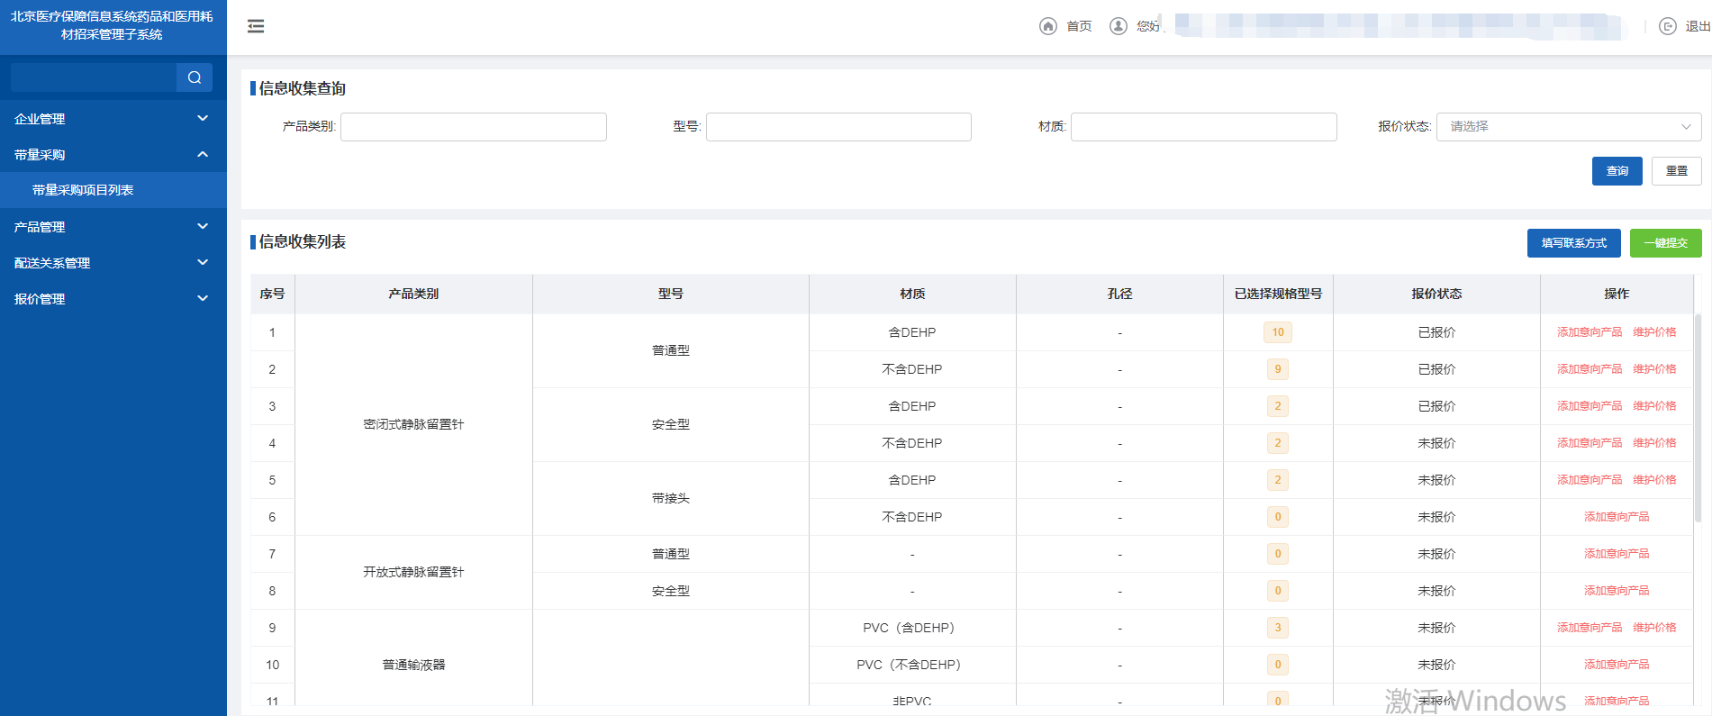
全部维护完成后，可点击【一键提交】按钮，前提需完成联系人信息的维护。

Slide 14
本部分手册内容完毕，请及时关注平台及网站动态信息

